Slide 1
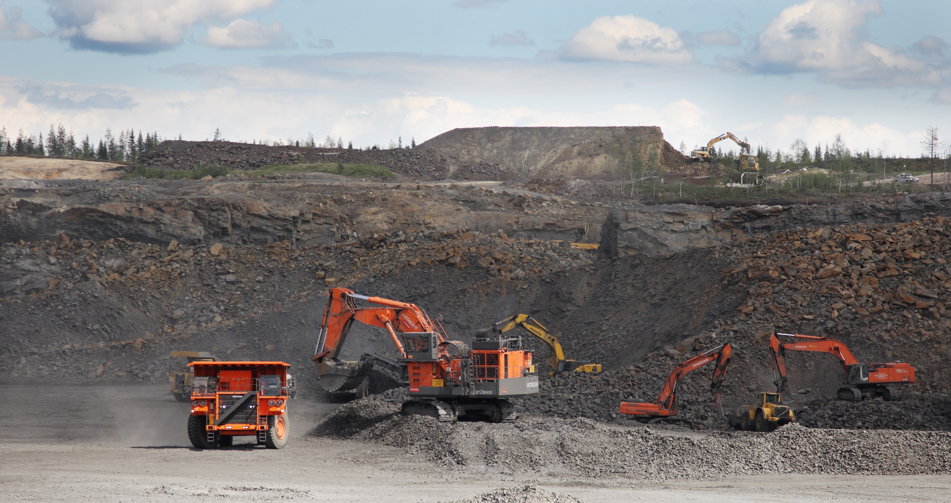
ОТЧЕТ О РЕАЛИЗАЦИИ ПУБЛИЧНОЙ ДЕКЛАРАЦИИ
ЦЕЛЕЙ И ЗАДАЧ ФЕДЕРАЛЬНОГО АГЕНТСТВА
ПО НЕДРОПОЛЬЗОВАНИЮ ЗА 2017 ГОД
Е.А. КИСЕЛЕВ
Заместитель Министра природных ресурсов и экологии Российской Федерации
Руководитель Федерального агентства
по недропользованию

Slide 2
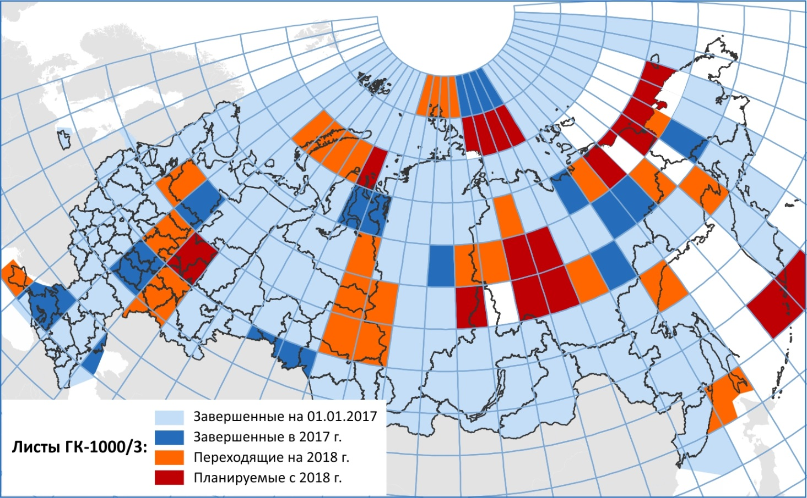
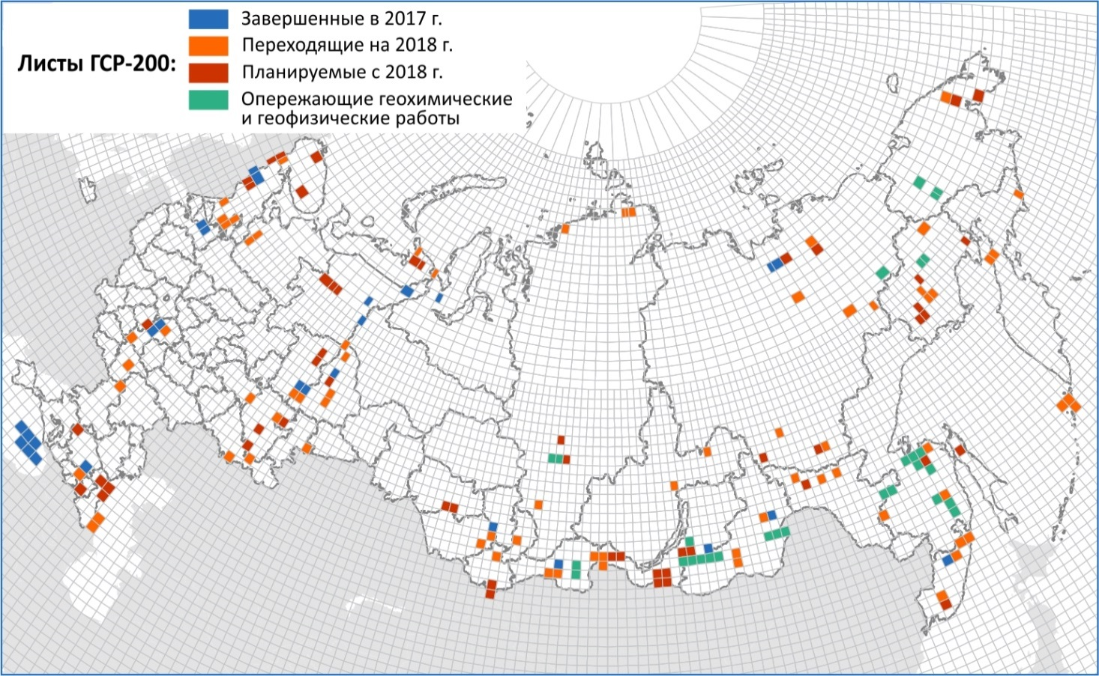

Организация ГОСУДАРСТВЕННОГО геологического изучения недр
ГЕОЛОГИЧЕСКАЯ ИЗУЧЕННОСТЬ ТЕРРИТОРИИ РОССИЙСКОЙ ФЕДЕРАЦИИ
И ЕЕ КОНТИНЕНТАЛЬНОГО ШЕЛЬФА В МАСШТАБЕ 1:1 000 000
ГЕОЛОГИЧЕСКАЯ ИЗУЧЕННОСТЬ ТЕРРИТОРИИ РОССИЙСКОЙ ФЕДЕРАЦИИ
И ЕЕ КОНТИНЕНТАЛЬНОГО ШЕЛЬФА В МАСШТАБЕ 1:200 000
Выполнены подготовительные работы по созданию и подготовке к изданию комплектов государственных геологических карт масштаба 1:1 000 000 (10 л.); создано комплектов геохимических основ Госгеолкарты-1000/3 по группе листов территории Российской Федерации (4 л.)
Выполнены региональные геолого-съемочные работы масштаба 1:200 000 на группы листов в пределах Северо-Западного и Центрального ФО (18 л.), Уральского и Приволжского ФО (8 л.), Южного и Северо-Кавказского ФО (5 л.), Сибирского ФО (9 л.), Республики Саха (Якутия) (6 л.), Дальневосточного ФО за исключением территории Республики Саха (Якутия) (37 л.)

Slide 3
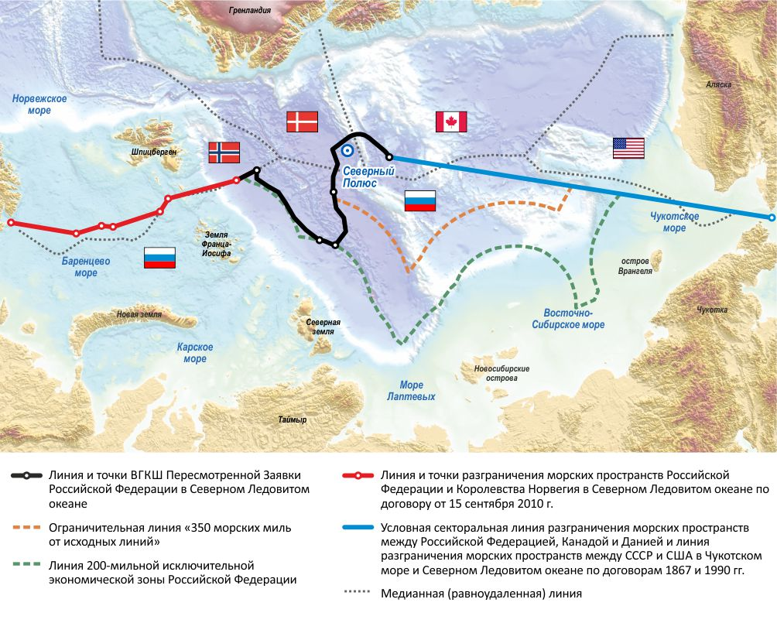
ГЕОЛОГИЧЕСКОЕ ИЗУЧЕНИЕ НЕДР ДЛЯ ОБЕСПЕЧЕНИЯ ГЕОПОЛИТИЧЕСКИХ ИНТЕРЕСОВ
РОССИЙСКОЙ ФЕДЕРАЦИИ В АРКТИКЕ, АНТАРКТИКЕ И МИРОВОМ ОКЕАНЕ
2001 г. – Заявка подана в Комиссию ООН
2002 г. – Комиссия ООН сформулировала замечания по заявке
2005 – 2014 гг. – проведение дополнительных работ по обоснованию заявки в Арктике
2015 г. – анализ возможности проведения дополнительных исследований в 2015 г.
в районе хребтов Гаккеля и Ломоносова
3 августа 2015 г. – направлена заявка в Комиссию ООН по континентальному шельфу
9 февраля 2016 г. – представлена заявка в Комиссии ООН по континентальному шельфу
8 – 12 августа 2016 г. – проведена презентация заявки на установление внешней границы континентального шельфа РФ в рамках 41 сессии Комиссии ООН
28 ноября – 2 декабря 2016 г.,
III квартал 2017 г. – состоялось рассмотрение заявки на подкомиссии 44 сессии Комиссии по границам континентального шельфа
2017 г. – состоялось рассмотрение заявки на заседаниях подкомиссии в рамках 43-45 сессий Комиссии по границам континентального шельфа. Подтверждена правильность расчетов и обоснования 42 точек подножия континентального склона из 44-х представленных
ОБОСНОВАНИЕ ВНЕШНЕЙ ГРАНИЦЫ КОНТИНЕНТАЛЬНОГО ШЕЛЬФА В АРКТИКЕ

Slide 4


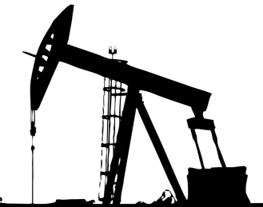
Организация работ по воспроизводству минерально-сырьевой базы России
УГЛЕВОДОРОДНОЕ СЫРЬЕ
Объем параметрического бурения составил 6 332 м, отработано 12,4 тыс. пог. км сейсмопрофилей 2D.
Прирост локализованных ресурсов нефти и газа составил 4 980 млн т.н.э.
ПО РЕЗУЛЬТАТАМ ПРОВЕДЕННЫХ ГЕОЛОГОРАЗВЕДОЧНЫХ РАБОТ ПРИРОСТ ЗАПАСОВ СОСТАВИЛ:
жидких углеводородов (нефть + конденсат)
по категории А,В1,С1
550 млн т
газа (свободный газ + газ газовых шапок)
по категории А,В1,С1
890 млрд куб.м
Поставлены на государственный учет запасы УВС по 75 новым месторождениям (открытия 2017 г.) с извлекаемыми запасами
по категориям С1+С2:
НЕФТИ – 260,8 млн т
СВОБОДНОГО ГАЗА – 105,9 млрд м3
КОНДЕНСАТА – 11 млн т
Наиболее крупные открытия по нефти: Центрально-Ольгинское (ПАО НК «Роснефть»), расположенное в море Лаптевых (оценка– 80,4 млн т); месторождение им. А. Жагрина (ООО «Газпром нефть Хантос»), расположенное в ХМАО (оценка – 30 млн т); Судьбадаровское месторождение (ООО «Степное»), расположенное в Оренбургской области (оценка – 13 млн т); Гораздинское и Вятшинское (ОАО «Иркутская нефтяная компания»), расположенные в Иркутской области, (суммарная оценка по двум месторождениям – 45 млн т);
Наиболее крупные открытия по газу: Южно-Лунское (ПАО «Газпром»), расположенное в Охотском море
(оценка – 50 млрд м3);Тамбейское газоконденсатное месторождение (ПАО « Газпром»), расположенное в ЯНАО
(оценка -3,5 трлн м3)

Slide 5
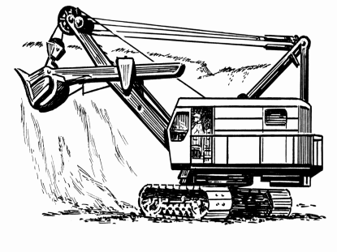
Организация работ по воспроизводству минерально-сырьевой базы России
ТВЕРДЫЕ ПОЛЕЗНЫЕ ИСКОПАЕМЫЕ
УРОВЕНЬ КОМПЕНСАЦИИ ДОБЫЧИ ОСНОВНЫХ ВИДОВ ТВЕРДЫХ ПОЛЕЗНЫХ ИСКОПАЕМЫХ ПРИРОСТОМ ЗАПАСОВ И ПРОГОЗНЫХ РЕСУРСОВ %
Поставлены на государственный баланс запасы 93 месторождений, в т.ч. 72 месторождения золота (66 россыпных), 8 – угольных, 13 – на иные виды полезных ископаемых. Из них наиболее значимые:
Эльгинское золоторудное месторождение (Амурская область) – по категориям АВС1+С2 золота –. 72,7 т, серебра – 14 т;
месторождение Чульбаткан (Хабаровский край) – по категориям АВС1+С2 золота – 32,8 т, серебра – 25 т;
Чуазасский угольный участок Кондомского геолого-экономического района Кемеровской области – по категориям АВС1+С2 угля – 284 млн т;
Наиболее значимые приросты запасов по категориям АВС1+С2 получены по следующим месторождениям:
Трубка Айхал (Республика Саха (Якутия) - алмазы по кат. C1 – 41 ,1 млн каратов, кат.С2 – 0,5 млн каратов;
трубка Интернациональная (Респ. Саха (Якутия)): алмазы – 13,5 млн кар.;
Быстринское месторождение (участки Верхне-Ильдиканский и Быстринский-2) (Забайкальский край): медь – 264 тыс. т; железо – 6,1 млн т; золото– 64,3 т; серебро – 201,3 т;
Октябрьское медно-никелевое месторождение (Красноярский край): медь – 264 тыс. т, никель – 46 тыс. т, золото – 1,9 т, МПГ – 48,2 т, серебро – 17 т.

Slide 6


ОРГАНИЗАЦИОННОЕ ОБЕСПЕЧЕНИЕ ГОСУДАРСТВЕННОЙ СИСТЕМЫ ЛИЦЕНЗИРОВАНИЯ ПОЛЬЗОВАНИЯ НЕДРАМИ
УВС
ТПИ
Предоставлено в пользование 58 участков недр, из них наиболее крупные (по размеру разового платежа):
Ханты-Мансийский автономный округ – Югра (участки недр: Эргинский, Западно-Ливадийский)
Ямало-Ненецкий автономный округ (участки недр: Осенний, Хадытаяхский, а также участки недр, включающие Верхнетиутейское, Западно-Сеяхинское, Гыданское, Штормовое месторождения)
Республика Саха (Якутия) (участки недр Нижнечонский, Нюрбинский, Ыгыатинский)
Республика Коми (участок недр Печерогородский)
Самарская область (участок недр Дальний)
Саратовская область (участок недр Мирный)
Пермский край (участок недр Саварский)
Предоставлено в пользование 173 участка недр,
из них наиболее крупные (по размеру разового платежа):
Иркутская область (Сухой Лог)
Кемеровская область (участок Новоказанский-2 Новоказанского каменноугольного месторождения)
Республика Башкортостан (золоторудное комплексное месторождение Муртыкты)
Курганская область (Добровольное, уран)
Республика Саха (Якутия) (ручей Суор-Уйалаах)
Красноярский край (Аяхтинская площадь)
По «заявительному принципу» предоставления права пользования недрами с целью геологического изучения недр поступило 1 259 заявок, выдано 420 лицензий.
В ФБУ «Росгеолэкспертиза» поступило 400 проектов, составленных в рамках лицензий, полученных по «заявительному принципу». Положительное заключение получили 309 проектов. Общая инвестиционная стоимость рассмотренных проектов составила 23,4 млрд. рублей.

Slide 7

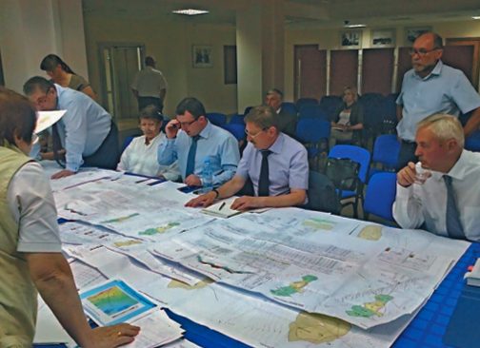
ОРГАНИЗАЦИЯ И ПРОВЕДЕНИЕ ГОСУДАРСТВЕННОЙ ЭКСПЕРТИЗЫ ИНФОРМАЦИИ
О РАЗВЕДАННЫХ ЗАПАСАХ ПОЛЕЗНЫХ ИСКОПАЕМЫХ
ФБУ «ГКЗ» проведена государственная экспертиза информации о разведанных запасах:
твердых полезных ископаемых по 598 объектам
углеводородного сырья по 2 289 объектам.
объем экспертиз

Slide 8
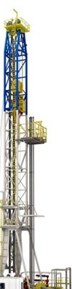
РАССМОТРЕНИЕ И СОГЛАСОВАНИЕ ПРОЕКТНОЙ ДОКУМЕНТАЦИИ
НА РАЗРАБОТКУ МЕСТОРОЖДЕНИЙ
В 2017 г. Центральной комиссией Роснедр по согласованию технических проектов на разработку месторождений углеводородного сырья рассмотрены и согласованы 782 технических проекта на разработку месторождений углеводородного сырья, в том числе технические проекты на разработку двух уникальных по запасам месторождений: Самотлорского и Арланского. В основном на рассмотрение и согласование были представлены дополнения к уже действующим техническим проектам, предусматривающие внедрение инновационных технологий, направленных на повышение коэффициента извлечения.
Центральной комиссией Федерального агентства по недропользованию по разработке месторождений твердых полезных ископаемых (ЦКР-ТПИ Роснедра) и комиссиями его территориальных органов (ТКР) в 2017 году рассмотрено 1 138 проектов, из них: ТКР – 805, ЦКР-ТПИ – 333.
Проектная документация, рассмотренная ЦКР-ТПИ:
%
%
По результатам рассмотрения проектной документации ЦКР-ТПИ согласовано 319 проектов, отказано в согласовании 14 проектам.

Slide 9


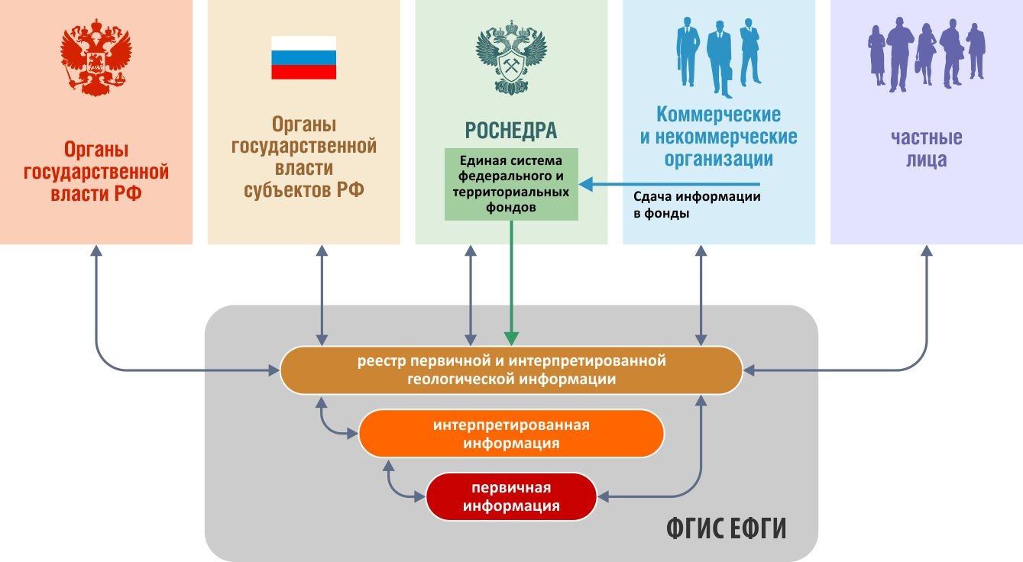
СБОР, ХРАНЕНИЕ И ПРЕДОСТАВЛЕНИЕ В ПОЛЬЗОВАНИЕ ГЕОЛОГИЧЕСКОЙ ИНФОРМАЦИИ
Продолжены работы по созданию федеральной государственной информационной системы «Единый фонд геологической информации о недрах» (ФГИС ЕФГИ):
Создание и запуск в опытную эксплуатацию подсистемы «Реестр», представляющей собой Интернет-портал, обеспечивающий поиск и представление единиц учета геологической информации. В реестр загружены более 800 тыс. учетных геологических данных.
Актуализирована размещенная на сайте Роснедр интерактивная карта перспективных объектов с оцененными прогнозными ресурсами категории Р3. Количество обращений к этому ресурсу за год составило более 12 тыс. просмотров.
Зарегистрировано более 20,5 млн единиц хранения
Растет количество посещений электронных ресурсов – каталогов федерального фонда геологических данных (с 650 тыс. обращений в 2016 г до 885 тыс. в 2017) и интерактивной карты недропользования (с 10,6 тыс. до 37,6 тыс. обращений).
За 2 года более чем в 2 раза увеличилось количество обращений к информационным системам оперативного учета Роснедр по лицензированию и балансам запасов.

Slide 10

КАДРОВОЕ ОБЕСПЕЧЕНИЕ ДЕЯТЕЛЬНОСТИ РОСНЕДР
За 2017 год по результатам профессиональной деятельности и сдачи квалификационного экзамена присвоены классные чины государственной гражданской службы Российской Федерации 23 служащим:
действительный государственный советник гос. службы РФ 3 класса..1 чел.
государственный советник государственной службы РФ 3 класса ..……4 чел.
советник государственной гражданской службы РФ 1 класса …………....1 чел.
советник государственной гражданской службы РФ 2 класса …………….1 чел.
советник государственной гражданской службы РФ 3 класса …………….4 чел.
референт государственной гражданской службы РФ 1 класса ……………2 чел.
референт государственной гражданской службы РФ 2 класса ……………3 чел.
референт государственной гражданской службы РФ 3 класса ……………7 чел.
За 2017 год проведено 6 конкурсов на замещение вакантных должностей.
По результатам конкурсов 3 государственных гражданских служащих назначены на вышестоящие должности, а 47 зачислены в кадровый резерв, из них:
по главной группе должностей ………..21
по ведущей группе должностей ………20
по старшей группе должностей …………6
За высокие показатели в профессиональной деятельности
в отчетном периоде поощрено 1307 государственных гражданских служащих (в центральном аппарате Роснедр – 31) из них:
Минприроды России ……..381 чел.
Роснедрами …………………….926 чел.

Slide 11
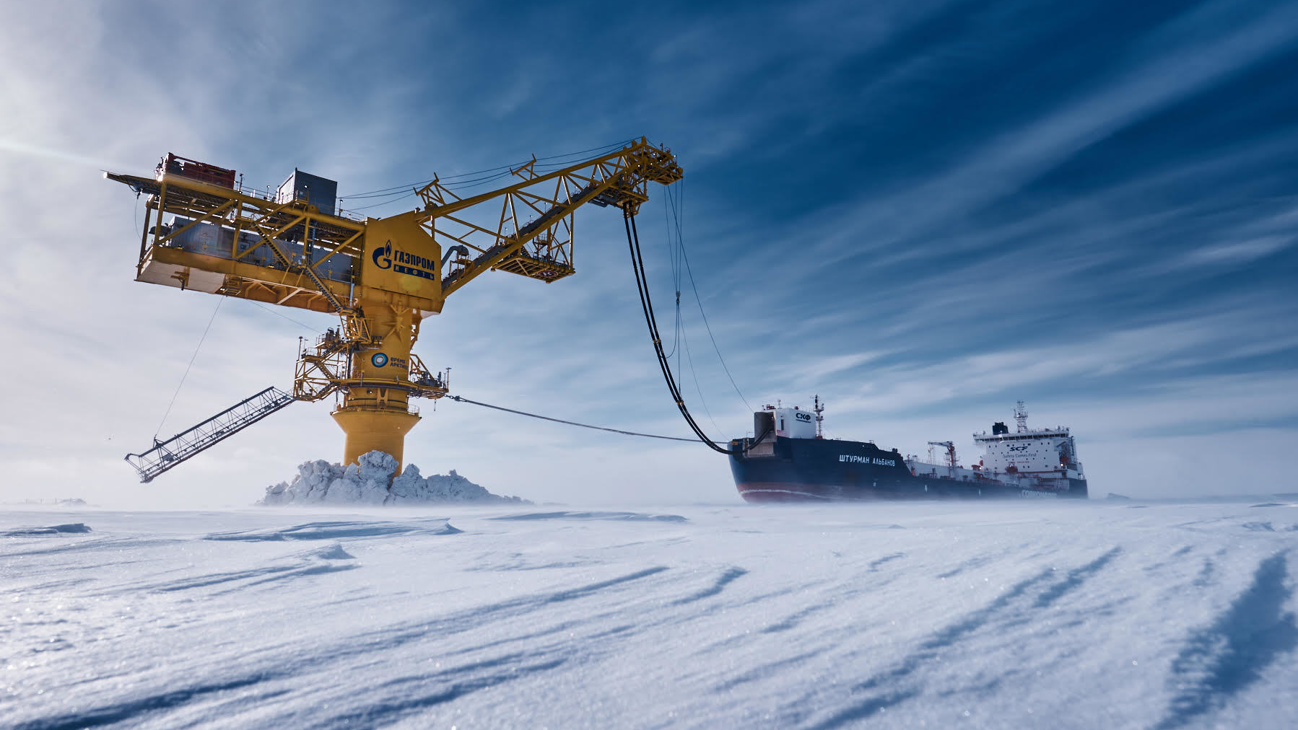
Спасибо за внимание!

